Slide 1
R para Ciência dos Dados - II
Primeira Parte
João Lopes e Pedro Sousa
Março 2026

Slide 2
Programa
«

Slide 3
Programa
«
Transformação dos dados
Exploração dos dados
Modelação
Relatórios e apresentações
Comunicação

Slide 4
Programa
«
Transformação dos dados
Vetores numéricos
Fatores
Vetores lógicos
Exploração dos dados
Variação
Valores em falta
Covariação
Padrões e Modelos
Modelação
Construir modelo simples
Construir modelo com workflow()
Construir vários modelos com workflow()

Slide 5
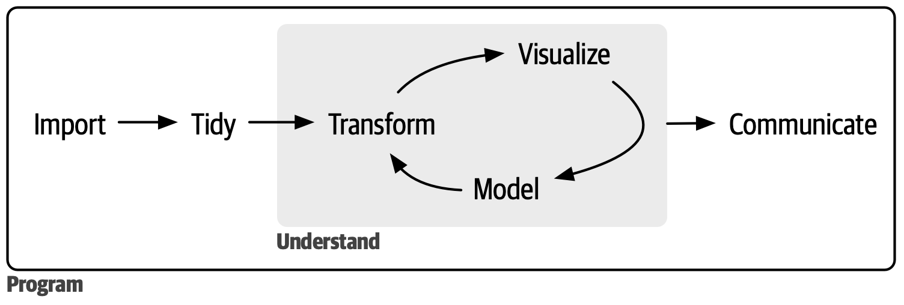
Recapitulação
«
» Esquema geral
https://r4ds.hadley.nz/
https://tidyverse.org/
H. Wickham M. Çetinkaya-Rundel & G. Grolemund (2023)

Slide 6
Dia 1 - Transformação
«
Horário | Tema
09:30 – 11:00 | Introdução Vetores numéricos
11:15 – 12:30 | Vetores numéricos (cont.)
14:00 – 15:00 | Fatores
15:15 – 17:00 | Vetores lógicos

Slide 7
Dia 1 - Transformação
«
Vetores numéricos
Contagens
Transformações numéricas
Transformações genéricas
Fatores
Operações básicas
Base de dados gss_cat
Alterar ordem dos fatores
Alterar os fatores
Vetores lógicos
Comparações
Álgebra booleana
Sumarização
Transformações condicionais
---------------------------------- (c/ exercícios)
------------ (c/ exercícios)
-------------- c/ exercícios)
------------------ (c/ exercícios)
-------------- (c/ exercícios)
------------------------- (c/ exercícios)
------------------------------ (c/ exercícios)
------------------------- (c/ exercícios)
------------------------------- (c/ exercícios)
---------- (c/ exercícios)

Slide 8
Recapitulação
«
» Pacote dplyr
filter() Selecionar linhas (i.e. observações);
arrange() Ordenar linhas (i.e. observações);
select() Selecionar colunas (i.e. variáveis);
mutate() Criar novas colunas (i.e. variáveis);
summarize() Calcular estatísticas descritivas.
group_by() Criar grupos de observações para manipulação.
https://dplyr.tidyverse.org/

Slide 9
Recapitulação
«
» Pacote dplyr
library("tidyverse")
?diamonds
diamonds |> #use data "diamonds"
select(price, carat, cut) |> #select "price", "carat" and "cut"
filter(carat < 3) |> #filter for smaller diamonds
mutate(lprice = log10(price)) |> #create variable "lprice"
group_by(cut) |> #group by "cut"
summarize(
mean_lprice = mean(lprice), #calculate mean of "lprice"
mean_carat = mean(carat) #calculate mean of "carat"
) |>
arrange(desc(mean_lprice)) #arrange by "mean_lprice"

Slide 10
Recapitulação
«
» Pacote dplyr
# A tibble: 5 × 3
cut mean_lprice mean_carat
<ord> <dbl> <dbl>
1 Fair 3.51 1.03
2 Premium 3.45 0.889
3 Good 3.41 0.847
4 Very Good 3.39 0.806
5 Ideal 3.32 0.702

Slide 11
Dia 2 - Exploração
«
Horário | Tema
09:30 – 11:00 | Estatísticas descritivas Variação
11:15 – 12:30 | Valores em falta
14:00 – 15:00 | Covariação
15:15 – 17:00 | Covariação (cont.) Padrões e modelos

Slide 12
Dia 2 - Exploração
«
Estatísticas descritivas
Variação
Valores típicos
Valores invulgares
Valores em falta
Explícitos
Implícitos
Fatores e grupos vazios
Covariação
Uma categórica e uma numérica
Duas categóricas
Duas numéricas
Padrões e modelos
------------------------- (c/ exercícios)
----------------------------- (c/ exercícios)
----------------------------------- (c/ exercícios)
----------------------------------- (c/ exercícios)
----- (c/ exercícios)
------------------------- (c/ exercícios)
-------------------------- (c/ exercícios)
----------------------------- (c/ exercícios)

Slide 13
Recapitulação
«
» Pacote ggplot2
Data;
Aesthetic mapping (aes);
Geometric object (geom);
Statistical transformation (stat);
Scale;
Themes.
https://ggplot2.tidyverse.org/

Slide 14
Recapitulação
«
» Pacote ggplot2
set.seed(1984)
diamonds |> #use data "diamonds“
filter(carat < 3) |> #filter for smaller diamonds
slice_sample(n=500, by=cut) |> #sample for 500 obs per "cut"
ggplot(aes(x=carat, y=price, color=cut)) + #aesthetics mapping
geom_point(alpha=0.1, size=1) + #geometric object
stat_smooth( #statistical transformation
method="lm",
formula="y ~ x + I(x^2) + I(x^3)",
se=FALSE) +
scale_x_continuous(trans="log10") + #scale for x-axis
scale_y_continuous(trans="log10") + #scale for y-axis
labs(x="Weight", y="Price", color="Cut") + #scale for labels
theme_minimal() #change theme

Slide 15
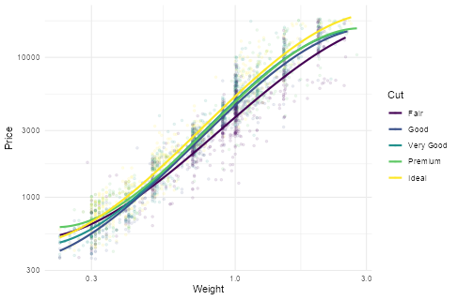
Recapitulação
«
» Pacote ggplot2

Slide 16
Dia 3 - Modelação
«
Horário | Tema
09:30 – 11:00 | Introdução Construir modelo simples
11:15 – 12:30 | Construir modelo com workflow
14:00 – 15:00 | Construir modelo com workflow (cont.) Construir vários modelos com workflow
15:15 – 17:00 | Construir vários modelos com workflow (cont.) Informações finais

Slide 17
Dia 3 - Modelação
«
Construir modelo simples
Explorar dados
Ajustar e avaliar modelo
Usar modelo para previsão
Construir modelo com workflow
Explorar dados
Dividir dados
Criar workflow
Ajustar modelo
Avaliar modelo
Construir vários modelos com workflow
Explorar dados
Dividir dados
Criar workflow e afinar modelo 1
Criar workflow e afinar modelo 2
Ajustar e avaliar o melhor modelo
-------------------- (c/ exercícios)
---------------- (c/ exercícios)
-------------------------------- (c/ exercícios)
------------------------------- (c/ exercícios)
-------------------------------- (c/ exercícios)
------- (c/ exercícios)
------- (c/ exercícios)
------- (c/ exercícios)

Slide 18
Recapitulação
«
» Pacote stats: funções lm() e summary()
Data;
Formula (e.g. formula());
Fit model (eg. lm(), glm(), aov(), …);
Extract parametes (eg. residuals(), predicted(), coef(), …);
Testing assumptions (eg. plot(), …);
Evaluate model (eg. summary(), AIC(), logLik(), …).
https://www.tmwr.org
https://www.tidymodels.org/

Slide 19
Modelos
«
» Regressão linear simples
beta <- c(-1.6, 0.03)
tb_lm <- tibble(
x = runif(20, min=18, max=60),
y = beta[1] + beta[2]*x + rnorm(20, mean=0, sd=0.1)
)
res_lm <- lm(y ~ x, data=tb_lm)
tb_lm |>
mutate(preds=predict(res_lm), resids=residuals(res_lm)) |>
ggplot(aes(x=x, y=y)) +
geom_point() +
stat_smooth(method="lm", formula="y ~ x", se=FALSE, color="blue") +
geom_segment(aes(xend=x, yend=preds), color="red")

Slide 20
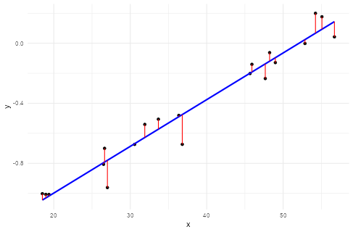
Modelos
«
» Regressão linear simples

Slide 21
Modelos
«
» Regressão linear múltipla
beta <- c(-1.6, 0.03, -1.0)
tb_lm2 <- tibble(
x1 = runif(20, min=18, max=60),
x2 = rbinom(20, size=1, prob=0.5),
y = beta[1] + beta[2]*x1 + beta[3]*x2 + rnorm(20, mean=0, sd=0.1)
)
res_lm2 <- lm(y ~ x1 + x2, data=tb_lm2)
b <- coef(res_lm2)
tb_lm2 |>
mutate(
x2 = factor(x2), preds = predict(res_lm2), resids = residuals(res_lm2)) |>
ggplot(aes(x=x1, y=y, color=x2)) + geom_point() +
geom_abline(slope=b[2], intercept=b[1], color="blue") +
geom_abline(slope=b[2], intercept=sum(b[c(1, 3)]), color="blue") +
geom_segment(aes(xend=x1, yend=preds), color="red")

Slide 22
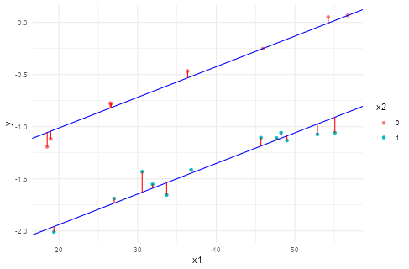
Modelos
«
» Regressão linear múltipla

Slide 23
Modelos
«
» Regressão logística
beta <- c(-6, 0.15)
tb_glm <- tibble(
x = runif(20, min=18, max=60),
z = beta[1] + beta[2]*x, # z = [-Inf, Inf]
p_y = exp(z)/(1 + exp(z)), # p_y = [0, 1]
y = rbinom(20, size=1, prob=p_y) # y = {0, 1}
)
res_glm <- glm(y ~ x, binomial(link="logit"), data=tb_glm)
tb_glm |>
mutate(preds = predict(res_glm, type="resp"), resids = residuals(res_glm)) |>
ggplot(aes(x=x, y=y)) + geom_point() +
stat_smooth(method="glm", formula="y ~ x", se=FALSE, color="blue",
method.args=list(family="binomial")) +
geom_segment(aes(xend=x, yend=preds), color="red")

Slide 24
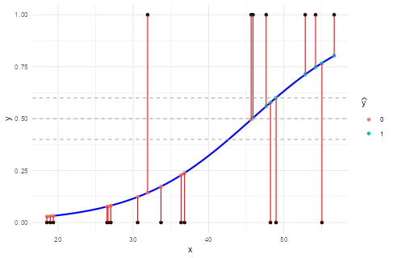
Modelos
«
» Regressão logística

Slide 25
Modelos
«
» Machine Learning: Dados
beta <- c(-6, 0.25, -0.1)
tb_ml <- tibble(
x1 = runif(40, min=18, max=60),
x2 = runif(40, min=18, max=60),
z = beta[1] + beta[2]*x1 + beta[3]*x2,
p_y = exp(z)/(1 + exp(z)),
y = factor(rbinom(40, size=1, prob=p_y))
)
tb_ml |>
ggplot(aes(x=x1, y=x2, color=y)) +
geom_point() +
geom_abline(intercept=-beta[1]/beta[3], slope=-beta[2]/beta[3],
linetype="dashed", color="darkgray")

Slide 26
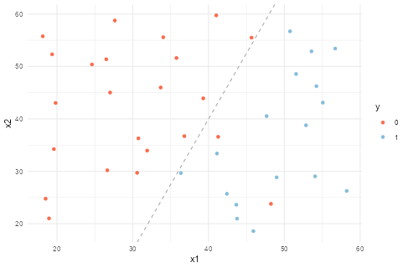
Modelos
«
» Machine Learning: Dados

Slide 27
Modelos
«
» Machine Learning: Árvores de decisão
library("rpart")
library("rpart.plot")
res_rf <- rpart(y ~ x1 + x2, data=tb_ml, method="class",
control=rpart.control(
minsplit=6, #minimum number of observations for a split
minbucket=2, #minimum number of observations in a leaf
maxdepth=30) #maximum depth of the tree
)
table(predict(res_rf, type="class"), tb_ml$y)
# 0 1
#0 22 2
#1 1 15
rpart.plot(res_rf, extra=101, digits=3, box.palette="RdBu")

Slide 28
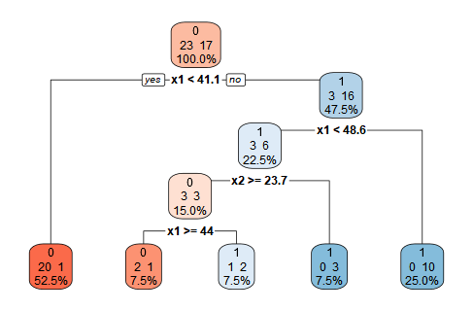
Modelos
«
» Machine Learning: Árvores de decisão

Slide 29
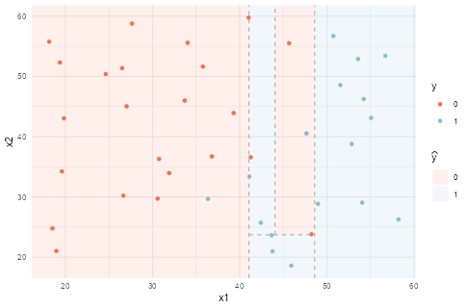
Modelos
«
» Machine Learning: Árvores de decisão

Slide 30
Modelos
«
» Machine Learning: Redes neuronais
library("nnet")
library("NeuralNetTools")
res_nnet <- nnet(y ~ x1 + x2, data=tb_ml,
size=1, #number of units in hidden layer
decay=0, #weigth decay
maxit=100) #maximum number of iterations
table(predict(res_nnet, type="class"), tb_ml$y)
# 0 1
#0 21 0
#1 2 17
plotnet(res_nnet, bord_col="black", pos_col="black", neg_col="gray")
text(c(-0.15, 0.65), 0.9, round(res_nnet$wts[c(1, 4)], 1)) #Bias
text(-0.6, c(0.8, 0.2), round(res_nnet$wts[2:3], 1)) #Input
text(0.2, 0.6, round(res_nnet$wts[5], 1)) #Hidden

Slide 31
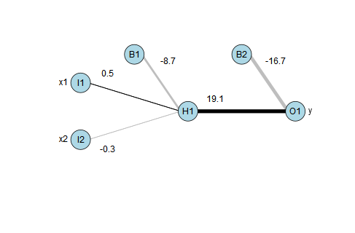
Modelos
«
» Machine Learning: Redes neuronais

Slide 32
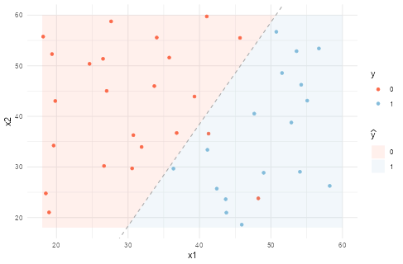
Modelos
«
» Machine Learning: Árvores de decisão

Slide 33
Avaliação de modelos
«
» Visão Geral
Fase Treino
Fase Aplicação
Ajustamento
Novos
dados
Modelo
√
Conhecimento
Dados

Slide 34
Avaliação de modelos
«
» Visão Geral
Fase Treino
Fase Teste
Fase Aplicação
Ajustamento
Avaliação
Novos
dados
Modelo
√
√
3/4
Conhecimento
treino
1/4
Dados
teste
20

Slide 35
Avaliação de modelos
«
» Visão Geral
Fase Treino
Fase Afinação
Fase Teste
Fase Aplicação
Ajustamento
Hiper-parâmetros
Avaliação
Novos
dados
Modelo
√
√
2/4
Conhecimento
treino
1/4
1/4
validação
Dados
teste

Slide 36
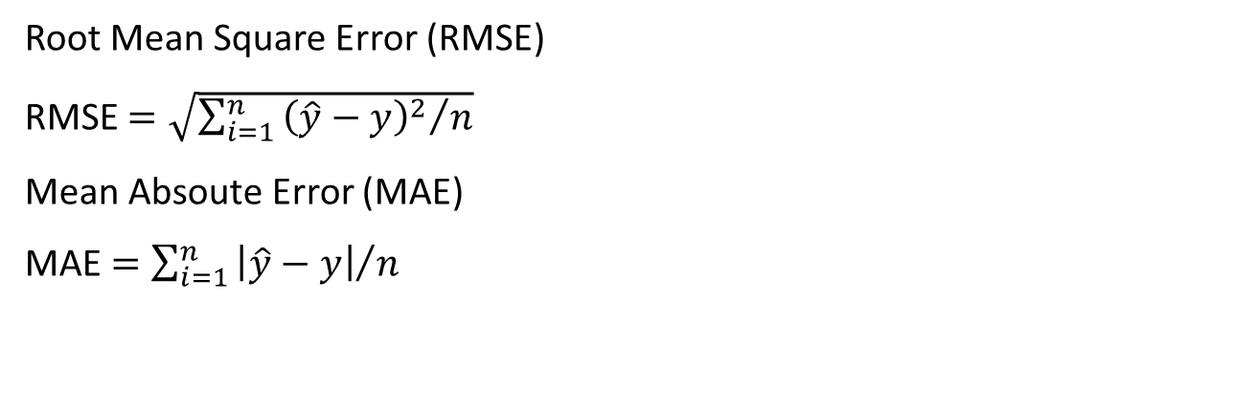
Avaliação de modelos
«
» Métricas: variável contínua
Root Mean Square Error (RMSE)
RMSE $=\sqrt{\sum_{i=1}^{n}{{{\left(\hat{y}−y\right)}^{2}}/n}}$
Mean Absoute Error (MAE)
MAE $=\sum_{i=1}^{n}{{\left|\hat{y}−y\right|}/n}$

Slide 37

Avaliação de modelos
«
» Métricas: variável categórica (binária)
 | Real
Predicted | Positive (P.) | Negative (N.)
Positive | True P. | False P.
Negative | False N. | True N.
True Positive Rate (Sensitivity)
$$={\text{TP}}/{\text{P}}$$
False Positive Rate (1 - Specificity)
$$={\text{FP}}/{\text{N}}=1−{\text{TN}}/{\text{N}}$$
Trade-off: Sensitivity vs. Specificity

Slide 38
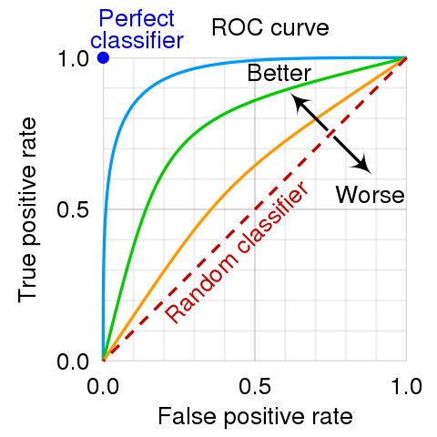
Avaliação de modelos
«
» Métricas: variável categórica (binária)
 | Real
Predicted | Positive (P.) | Negative (N.)
Positive | True P. | False P.
Negative | False N. | True N.
True Positive Rate (Sensitivity)
$$={\text{TP}}/{\text{P}}$$
False Positive Rate (1 - Specificity)
$$={\text{FP}}/{\text{N}}=1−{\text{TN}}/{\text{N}}$$
Trade-off: Sensitivity vs. Specificity
M. Thoma (2018)

Slide 39
Informações finais
«

Slide 40
Informações finais
«
» Gestão de projectos
Estrutura de pastas;
Ficheiro README (e nomeação de ficheiros);
Controlo de versões (e.g. github.com, gitlab.com, git.ine.pt).

Slide 41
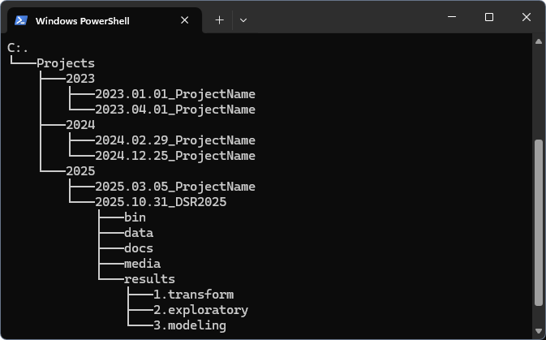
Informações finais
«
» Estrutura de pastas

Slide 42
Informações finais
«
» Ficheiro README
#autor: Joao Sollari Lopes
#local: INE, Lisboa
#criado: 31.12.2025
#modificado: 29.02.2026
+bin
|0.examples.r #exemplos para recapitulacao
|0.install_packages.r #instalar pacotes necessarios
|1.transform.r #transformacao de dados
|2.exploration.r #exploração de dados
|3.modelling.r #modelacao de dados
+docs
|DSR-II2026_program.pdf #programa
|DSR-II2026_slides.pdf #slides [versao final]
|DSR-II2026_slides_20260101.pptx #slides [v2026-01-01]
|DSR-II2026_slides_20260229.pptx #slides [v2026-02-29]
+results
+1.tranform #resultados de "1.transform.r"
+2.exploration #resultados de "2.exploration.r"
+3.modelling #resultados de "3.modelling.r"
README.txt #Este ficheiro

Slide 43
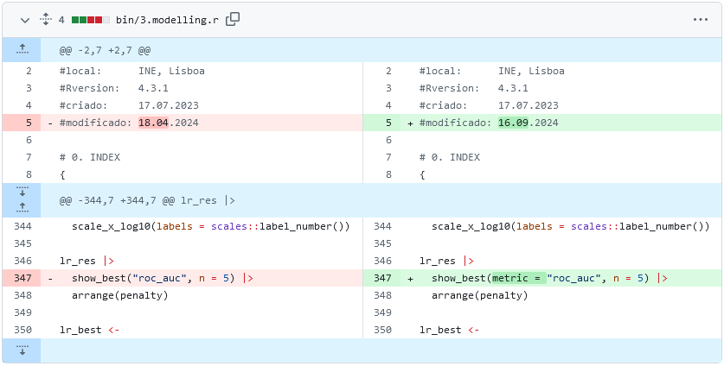
Informações finais
«
» Controlo de versões

Slide 44

Informações finais
«
» Comunidade R
https://www.r-project.org/
https://www.tidyverse.org/
https://www.tidymodels.org/
https://education.rstudio.com/learn/
https://www.r-project.org/help.html
https://hour.ine.pt/

Slide 45
Informações finais
«
» Bibliografia
» Wickham H & Grolemund G (2017) R for Data Science. O’Reilly Media Inc., Sevastopol.
URL: https://r4ds.had.co.nz/
» Wickham H, Çetinkaya-Rundel M & Grolemund G (2023) R for Data Science. O’Reilly Media Inc., Sevastopol. O’Reilly Media Inc., Sevastopol.
URL: https://r4ds.hadley.nz/

